Slide 1

码趣教育
2021
WEB前端学习
代码充满乐趣
讲师： 北斗

Slide 2
回顾/PREFACE
盒子模型
边框
内/外边距
CSS浮动
CSS定位
relative 相对定位
absolute 绝对定位
fixed 固定定位
ResetCSS

Slide 3
目录
CONTENTS
1
JavaScript介绍
2
JS获取元素
3
JS基础事件
4
JS修改样式
5
JS基本数据类型

Slide 4
JavaScript历史
JavaScript发展过程
网景将这门语言作为标准提交给ECMA-欧洲计算机制造协会 -由于商标上的冲突,这门语言的标准版本改了一个丑陋的名字“ECMAScript”
ES标准在不断的吸收其他编程语言的优点，尤其是脚本语言。所以JavaScript看上去也和Python有很多的类似之处。
JavaScript是由Web发展初期的网景(Netscape)公司创建
JavaScript的标准是ES，而JS则是ES标准的实现
一
二
三
四
五
六
七
八
JavaScript是SunMicrosystem公司(现在的 Oracle)的注册商标
同样由于商标的冲突,微软对这门语言的实现版本取了一个广为人知的名字“Jscript”实际上,几乎所有人都将这门语言叫做“JavaScript”.
2017年发布了ES8(2017)，2018年发布了ES9(2018)

Slide 5
JavaScript介绍
作用
如果把HTML比做一个人，那么CSS就是衣服，那JS就是指人的动作和行为
简介
书写
JS代码可以直接写在script标签里面，或者写在其他的.js后缀文件中，并通过script标签引入。注意：在引入js文件的script里面，一定不能写js代码。当然也可以在标签内写js代码，但是这种方式并不推荐。
要求
一般把script标签写在 head 或者 body 里
要注意的是是否需要加上window.onload
如果没有特殊要求，一般script标签放在body结束之前

Slide 6
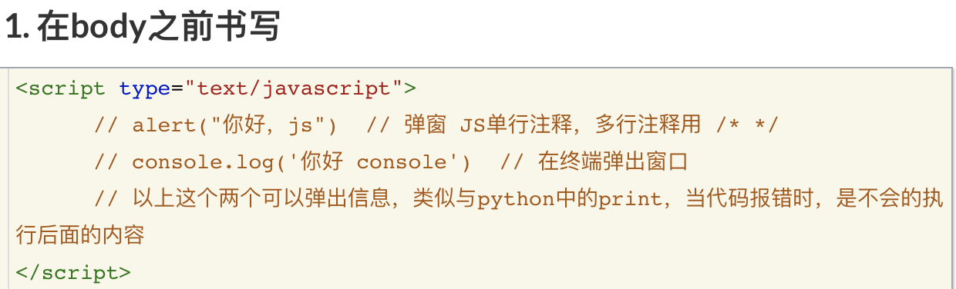
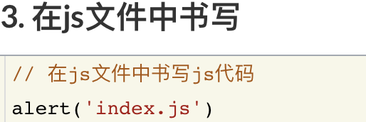
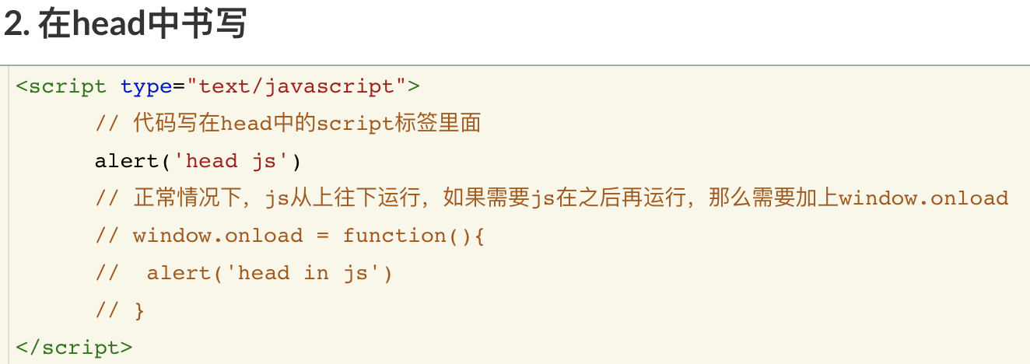
JS的书写

Slide 7
目录
CONTENTS
1
JavaScript介绍
2
JS获取元素
3
JS基础事件
4
JS修改样式
5
JS基本数据类型

Slide 8
JavaScript获取标签
意义
在js中想要操作元素，或者说执行一些行为，首先需要获取到对应的元素。才能进行下一步的操作，所以要首先学会如何获取元素
获取标签
JS获取独有标签
document . title 获取标题
document . head 获取头部信息
document . body 获取body内容
其他标签的获取
通过id获取元素：document.getElementById("idname");
通过class获取元素：document.getElementsByClassName("classname");
通过标签名获取元素：document.getElementsByTagName("tagdem");
表单中的name：document.getElementsByName("name");
selector选择器(不兼容IE7及以下)
document.querySelector (""); 通过CSS选择器获取一个
document.querySelectorAll(""); 通过CSS选择器获取所有

Slide 9
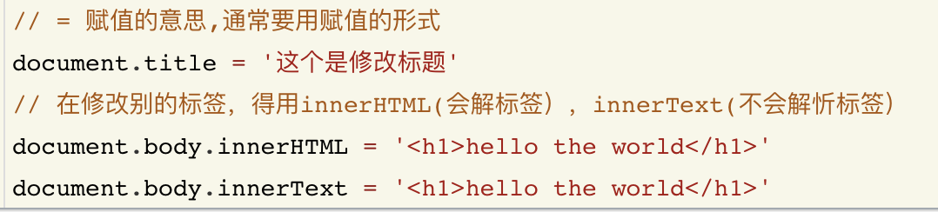
JS获取独有标签
独有标签
document . title
document . head
document . body

Slide 10
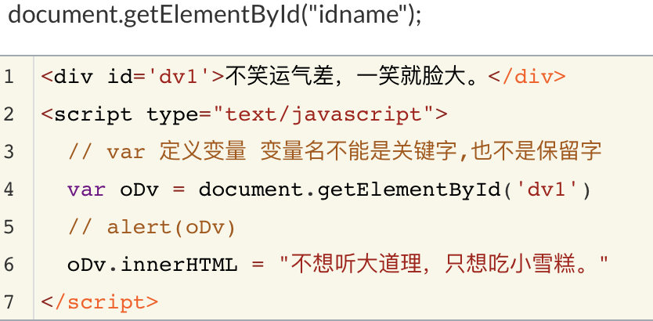
通过id获取元素-id
通过id获取
可以通过标签中的id来操作元素

Slide 11
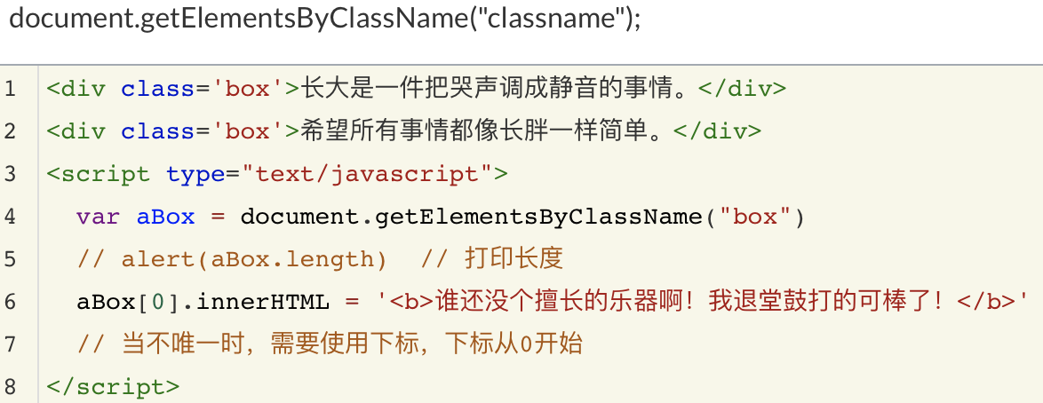
通过class获取元素
class
通过class也可以获取元素。
但是这里要记住，获取的是多个标签，因此具体要操作哪一个标签，需要使用下标。

Slide 12
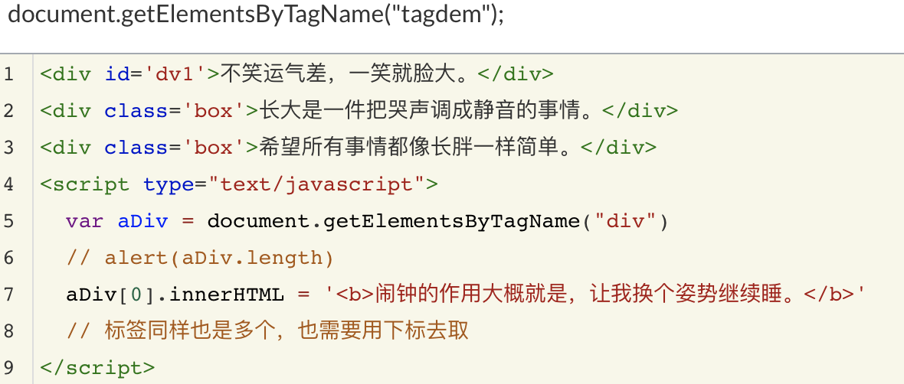
通过标签名获取元素
tagName
通过class也可以获取元素。
但是这里要记住，获取的是多个标签，因此具体要操作哪一个标签，需要使用下标。

Slide 13
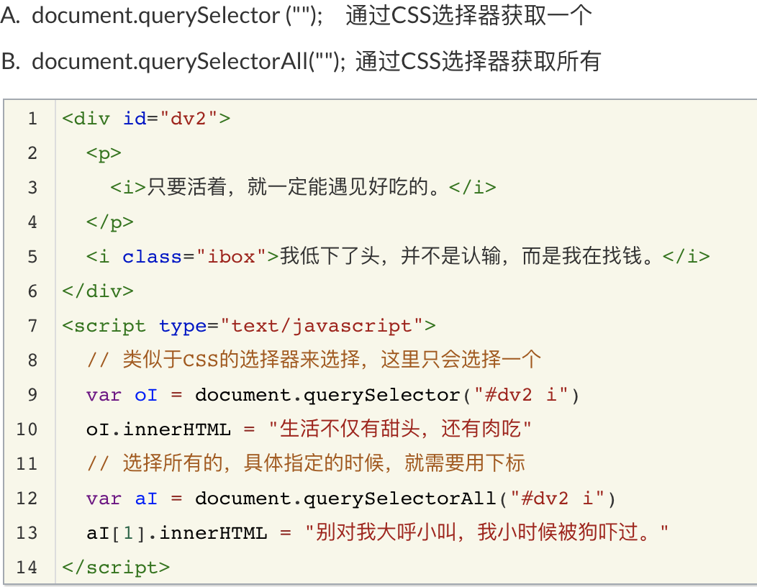
selector选择器
selector
document.querySelector ("");
通过CSS选择器获取一个
document.querySelectorAll(""); 通过CSS选择器获取所有

Slide 14
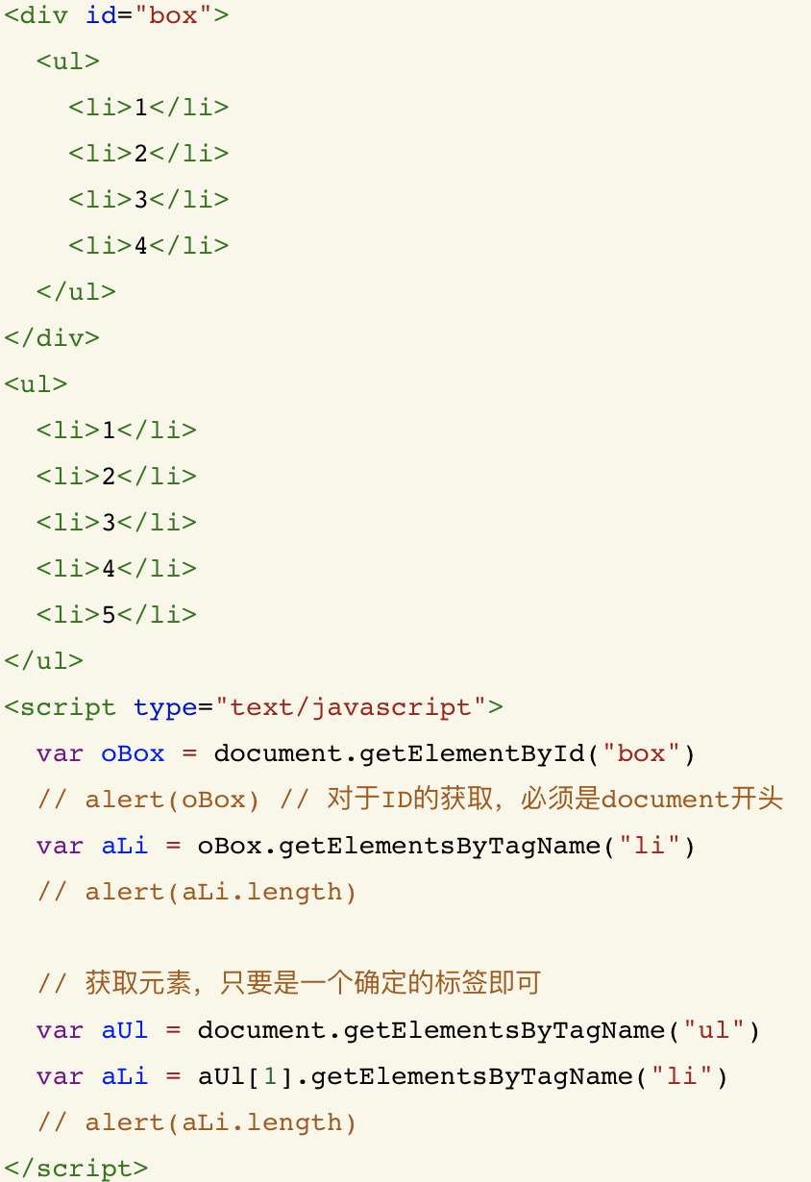
其他补充
补充
id前面必须是document，
其他的前面可以是某个元素（id, document), 但不能是集合

Slide 15
目录
CONTENTS
1
JavaScript介绍
2
JS获取元素
3
JS基础事件
4
JS修改样式
5
JS基本数据类型

Slide 16
JS简单事件
含义
所谓事件，是指JavaScript捕获到用户的操作，并做出正确的响应
事件
使用
在事件函数里而，有一个关键字this，代表当前发事件的这个元素
鼠标事件
左键单击 onclick
左键双击 ondblclick
鼠标移入 onmouseover/onmouseenter
鼠标移出 onmouseout/onmouseleave

Slide 17
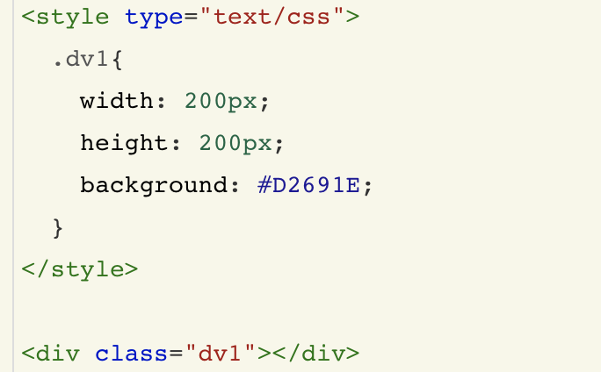
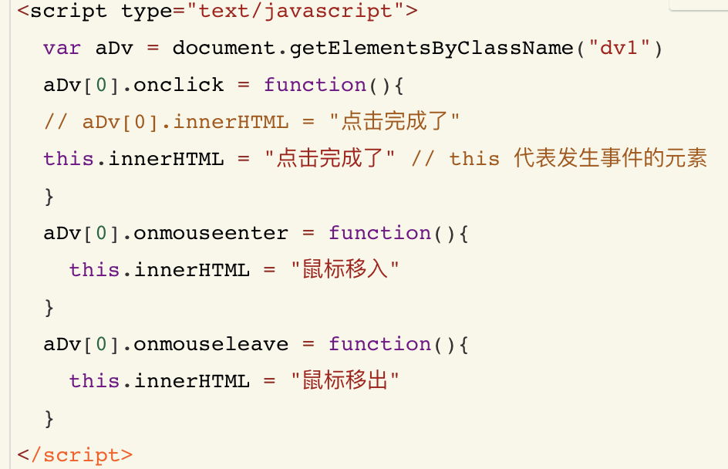
JS简单事件
事件通过函数完成，在函数内部书写自己想要实现的效果

Slide 18
目录
CONTENTS
1
JavaScript介绍
2
JS获取元素
3
JS基础事件
4
JS修改样式
5
JS基本数据类型

Slide 19
JS修改样式
解释
js可以修改规范和不规范的标签的样式，也可以配合点击事件等一起使用
修改样式
规范标签
规范的标签属性： . 符号直接操作(可读可写)
不规范(自定义)的标签属性：
获取： .getAttribute()
设置： .setAttribute()
移除： .removeAttribute()
注意项
所有的路径、颜色 获取的结果不一定是你写的内容
通过id获取的元素赋值给变量后，假设修改了id，这个变量还是表示这个元素
自定义标签属性的操作方式，同样可以操作符合规范的标签属性

Slide 20
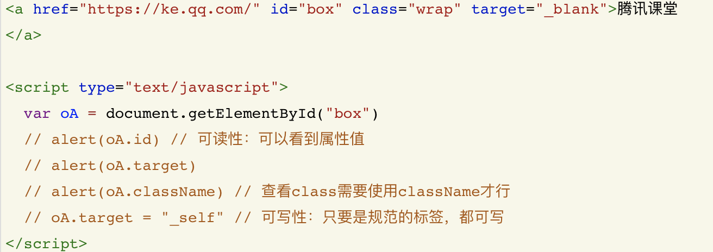
JS修改样式

Slide 21
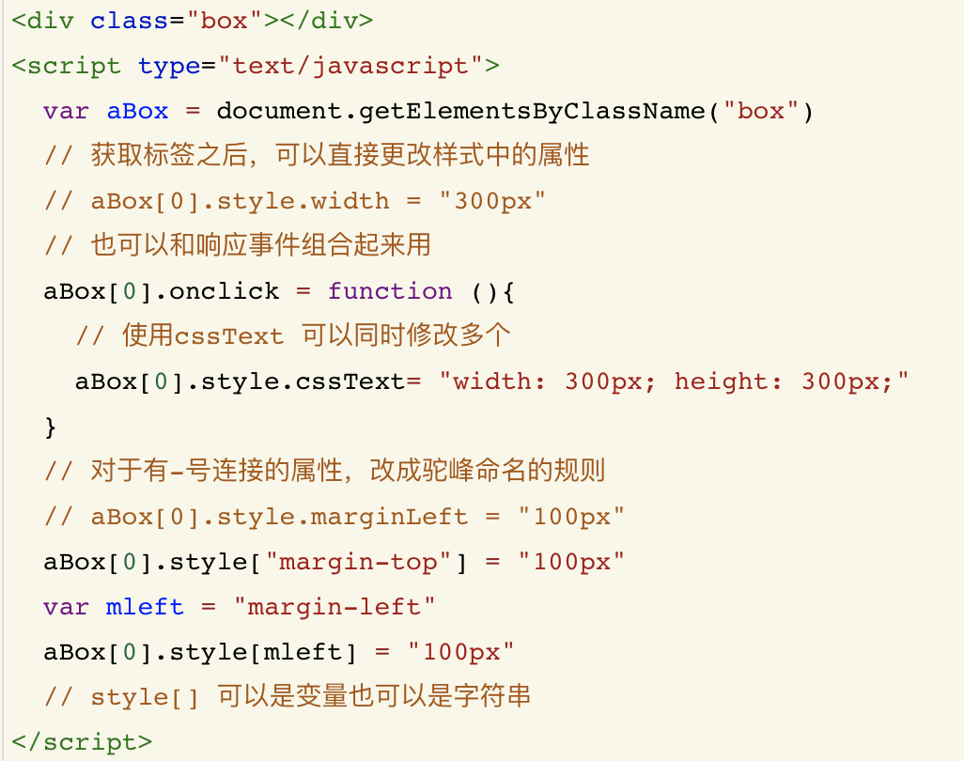
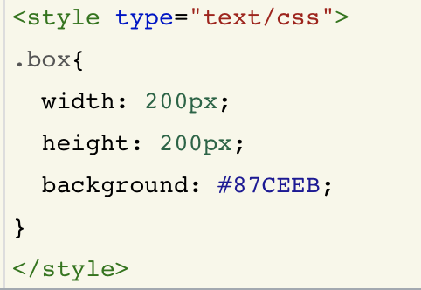
JS修改样式

Slide 22
目录
CONTENTS
1
JavaScript介绍
2
JS获取元素
3
JS基础事件
4
JS修改样式
5
JS基本数据类型

Slide 23
JS数据类型
数字，在js里面的小数和整数统一都是数字
-2^53 ~ 2^53 超出范围之后进度就会不准确
number
string
字符串
boolean
数据类型
null
布尔值（true、false）
空值，在js里面null属于对象类型，但是它不具有很多对象的共性，所以很多资料将它归为单一类的数据类型null
undefined
object
未定义，一个变量声明之后没有赋值就是undefined
对象

Slide 24
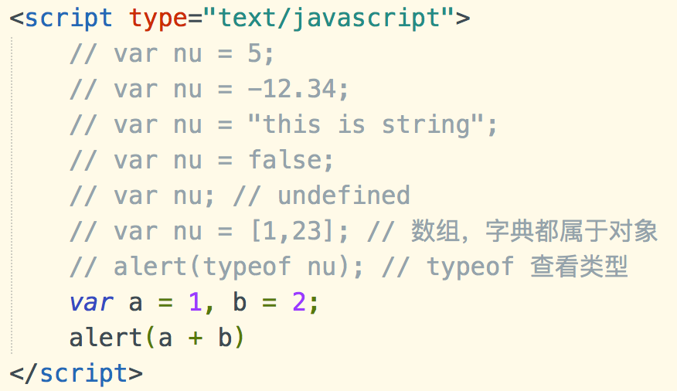
JS数据类型

Slide 25
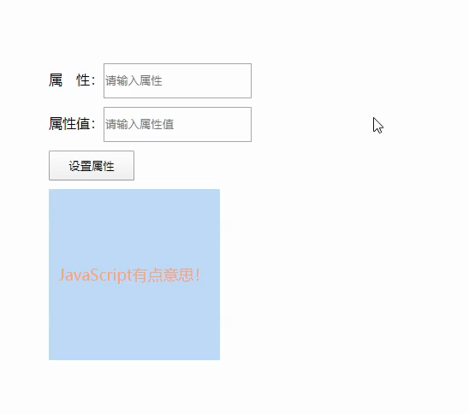
作业

Slide 26
码趣教育
感谢您的观看！
代码充满乐趣
讲师：北斗
PPT模板下载：www.1ppt.com/moban/ 行业PPT模板：www.1ppt.com/hangye/
节日PPT模板：www.1ppt.com/jieri/ PPT素材下载：www.1ppt.com/sucai/
PPT背景图片：www.1ppt.com/beijing/ PPT图表下载：www.1ppt.com/tubiao/
优秀PPT下载：www.1ppt.com/xiazai/ PPT教程： www.1ppt.com/powerpoint/
Word教程： www.1ppt.com/word/ Excel教程：www.1ppt.com/excel/
资料下载：www.1ppt.com/ziliao/ PPT课件下载：www.1ppt.com/kejian/
范文下载：www.1ppt.com/fanwen/ 试卷下载：www.1ppt.com/shiti/
教案下载：www.1ppt.com/jiaoan/ PPT论坛：www.1ppt.cn

